Slide 1
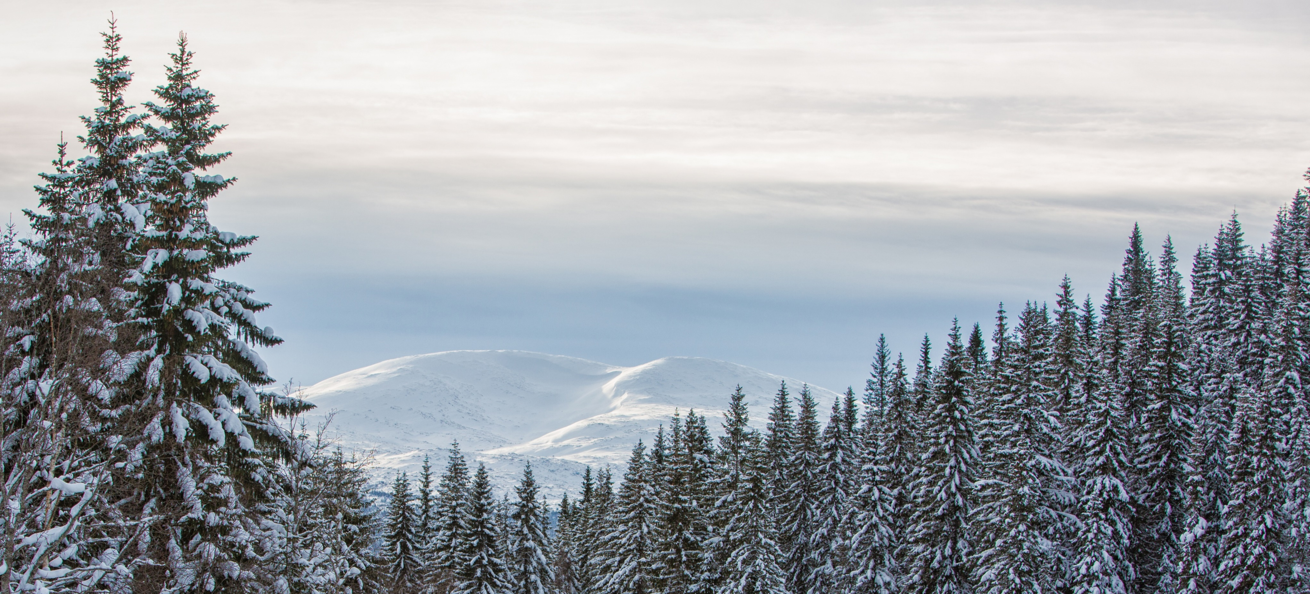

VELKOMMEN TIL LAGLEDERMØTE!
31.1 – 3.2
Fredag 2.februar, for skiathlon og stafett

Slide 2


Agenda
AGENDA
Opprop kretser og team
Presentasjon av rennledelse
Presentasjon av jury
Stadion/arena
Værmelding
Lørdag 2/2 - skiathlon
Søndag 3/2 - stafett
Generell info
Info fra TD
Treningsfaglig seminar fredag 1/2

Slide 3
OPPROP KRETSER OG TEAM
For ikke tilstedeværende må navn på kontaktperson med tlf og mail sendes til NM kontoret v/Bjørg Torvik 92048369, bjorg.torvik@nmski2019.no
Agder og Rogaland
Sogn og Fjordane
Akershus
Sør-Trøndelag
Buskerud
Telemark og Vestfold
Troms Finnmark
Nordland
Nord-Trøndelag
Oppland
Hedmark Østfold
Hordaland
Møre og Romsdal
Oslo
Team Veidekke Innlandet
Team Veidekke Midt-Norge
Team Veidekke Oslofjord
Team Veidekke Vest
Team Veidekke Nord Norge
NSF landslag

Slide 4
RENNLEDELSE
Rennleder: Unni Hovdal Iversen
Ass. rennleder: Stig Rune Kveen
Løypesjef: Frode Estil
Stadionsjef: Jonas Sæther
Sjef rennkontor: Line Skjelstadås

Slide 5
JURY
TD: John Aalberg
Ass. TD: Fred Arne Jacobsen
Ass. TD: Geir Kolbjørnsen
Rennleder: Unni Hovdal Iversen

Slide 6
STARTLISTE

Slide 7
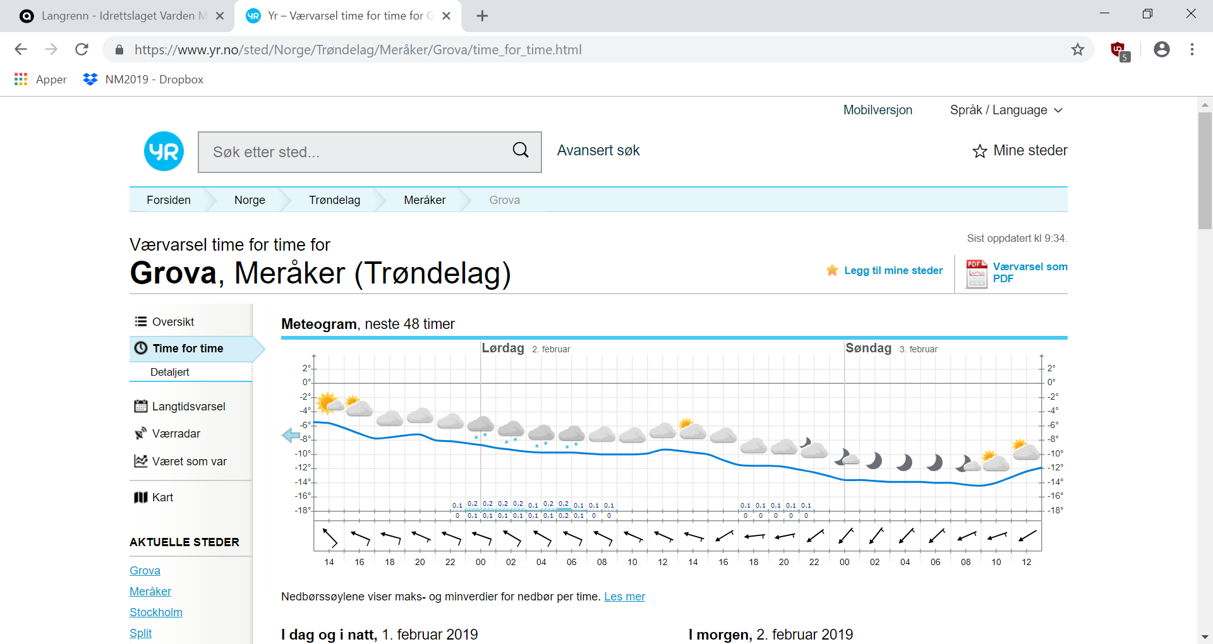
VÆRMELDING

Slide 8
KLASSISK ENKELSTART
RENNPROGRAM lørdag 2/2 skiathlon
08.00: Løyper åpner
10:05: Løyper stenger
10.15: 15 km skiathlon kvinner (2x3,75 km rød + 2x3,75 km blå)
11.00: Løyper åpner
11.10: Blomsterseremoni skiathlon kvinner (målområdet)
11.45: Premieutdeling skiathlon kvinner (teltet) medaljer, diplomer, premier
12.50: Løyper stenger
13.00: 30 km skiathlon herrer (3x5 km rød + 3x5 km blå)
14.25: Blomsterseremoni skiathlon herrer (målområdet)
15.00: Premieutdeling skiathlon herrer (teltet) medaljer, diplomer, premier, Forsvarstabens vandrepokal
15 – 17: Offisiell trening stafett

Slide 9
KART YTRE ARENA

Slide 10
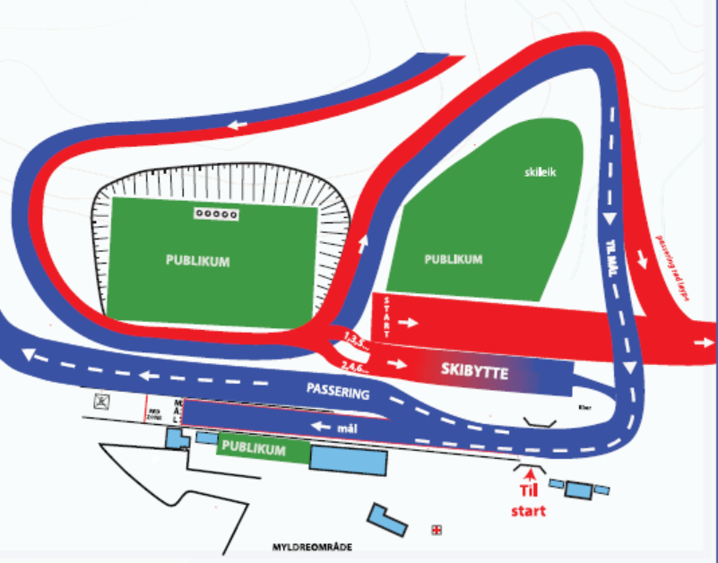
STADION/ARENA

Slide 11
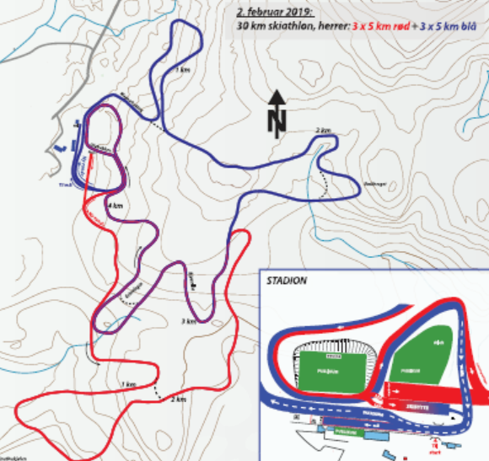
LØYPEKART Skiathlon - herrer

Slide 12
LØYPEKART Skiathlon - damer

Slide 13
PREPARERING FOR 2/2
Løyper, testspor og oppvarmingsløype prepareres før midnatt
5 start spor helt opp til første sving, deretter 4 spor i første halvdel men med 2 eller 3 spor videre (1 spor under Equinor buen)
Sporet blir både på høyre og venstre side.

Slide 14
STADION OG TIDTAKING 2/2
- Startnummer hentes i telt utenfor kulvert fra 1 time før start
- Møt opp 15 min før start for påsetting av brikker! 2 brikker.
- Ski kan legges inn 30 min før start
- Dersom løpet brytes leveres brikke ved mål
- Poser for oppvarmingstøy deles ut ved startområdet
- Nummer på skiftebåser er samme som startnummer
- NB! Kun løpere kan legge ski ut i skibåsene
- Ingen lagledere og trenere inne på stadion
- NB! Endelig lagoppstilling til stafettene leveres på NM kontoret eller til vigdis@idrettsforbundet.no

Slide 15
RENNPROGRAM søndag 3/2 stafett
08.00: Løyper åpner
10.50: Løyper stenger
11.00: Stafett 3x5 km kvinner KKF (5 km rød + 5 km rød + 5 km blå)
Løyper åpner etter siste damelag
11.45: Blomsterseremoni stafett kvinner (målområdet)
12.15: Premieutdeling stafett kvinner (teltet) medaljer, diplomer, premier
12.05: Løyper stenger
12.15: Stafett 3x10 km menn KKF (2x5 km rød + 2x5 km rød + 2x5 km blå)
13.45: Blomsterseremoni stafett menn (målområdet)
14.15: Premieutdeling stafett menn (teltet) medaljer, diplomer, premier
NB! Deltagerpremie til alle (på NM kontoret)

Slide 16
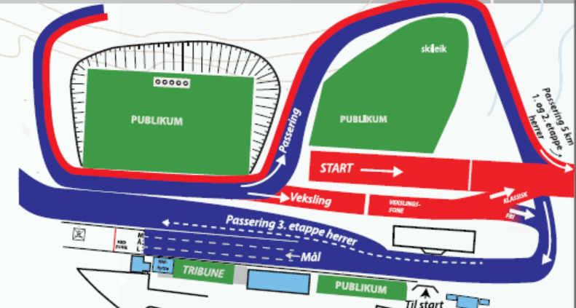
STADIONKART

Slide 17
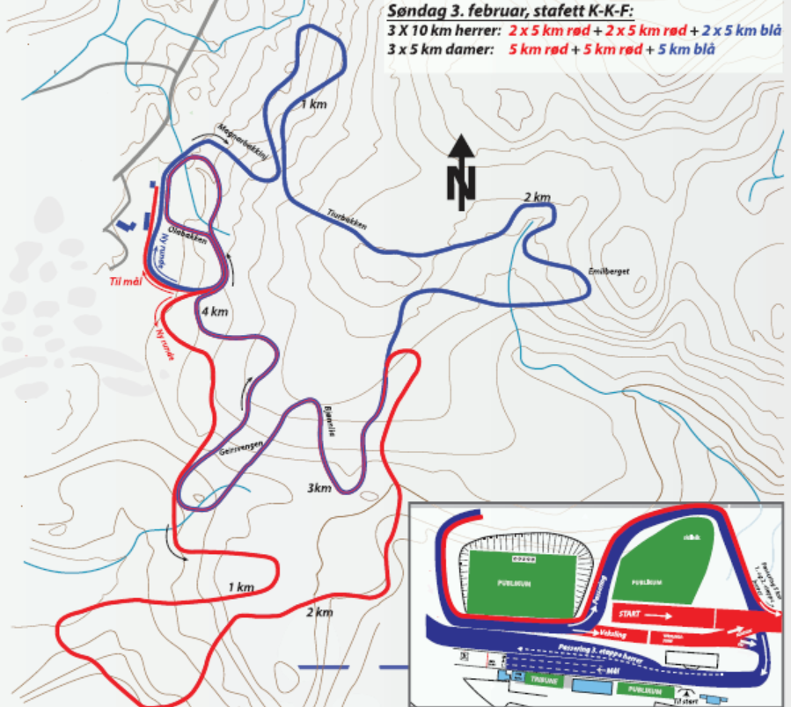
Løypekart 3/2 gen

Slide 18
Coaching og diagonal soner
Drikkestasjon lag
Drikkestasjon arrangør
Drikke kan gis i alle soner

Slide 19
PREPARERING FOR 3/2
Løyper, testspor og oppvarmingsløype prepareres før midnatt.
5 start spor helt opp til første sving, deretter 4 spor i første halvdel men med 2 eller 3 spor videre (1 spor under Equinor buen).
Sporet blir både på høyre og venstre side.

Slide 20
STADION OG TIDTAKING 3/2-
- Startnummer deles ut på NM kontoret fra kl.08.00
- Møt opp 15 min før start for påsetting av brikker!
- BRIKKE A 1.etp - BRIKKE B 2.etp. - BRIKKE A 3.etp.
- Dersom løpet brytes leveres brikke ved mål
- Poser for oppvarmingstøy deles ut ved henting av startnummer
- Ingen lagledere og trenere inne på stadion

Slide 21
GENERELL INFO
Startnummer utleveres utenfor kulverten (ved inngang til start) fra 1 time før start lørdag, og på NM kontoret søndag
Brikker deles ut ved inngang til start
Resultatlister henges opp utenfor pressesenteret (litt bortenfor NM kontoret)

Slide 22
INFO FRA TD

Slide 23
TRENINGSFAGLIG SEMINAR
TRENERKLUBBEN OG NSF INVITERER TIL TRENERSEMINAR UNDER ÅRETS NM
TID: Fredag 1.februar kl.18.15 (umiddelbart etter lagledermøtet)
STED: Arena Meråker (Meråker vg skole - auditorium)
TEMA: «Fra Oddvar til Johannes – Utvikling av langrennstrening gjennom 50 år»
Seminaret er åpent for alle. Varighet ca.45 min.

Slide 24
LYKKE TIL!

